Slide 1
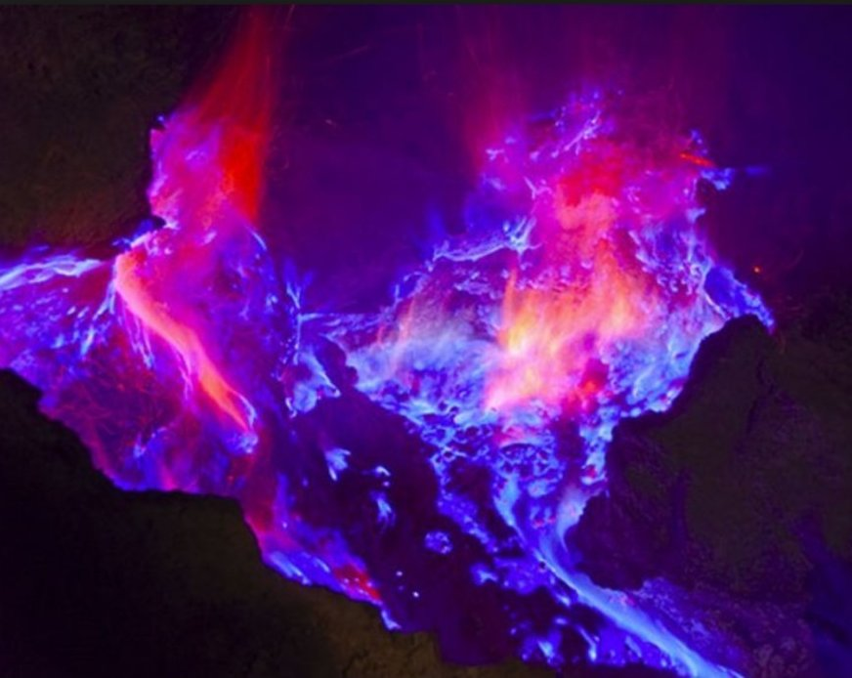
Химический опыт Цветная Лава Морозов Глеб Павлович 1А

Slide 2
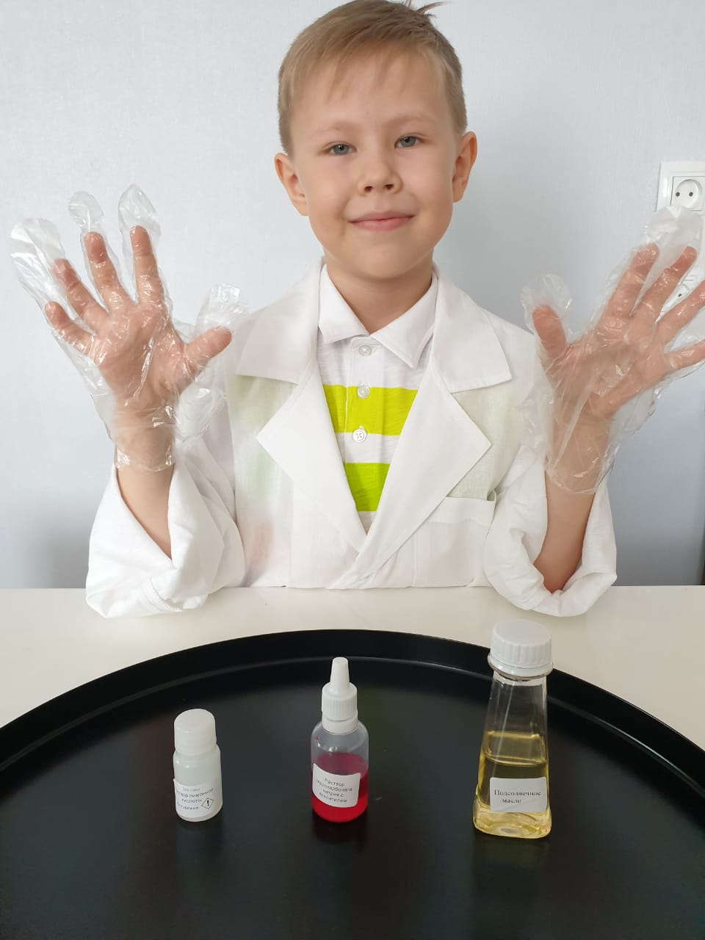
1)Перед началом опыта я надеваю перчатки

Slide 3
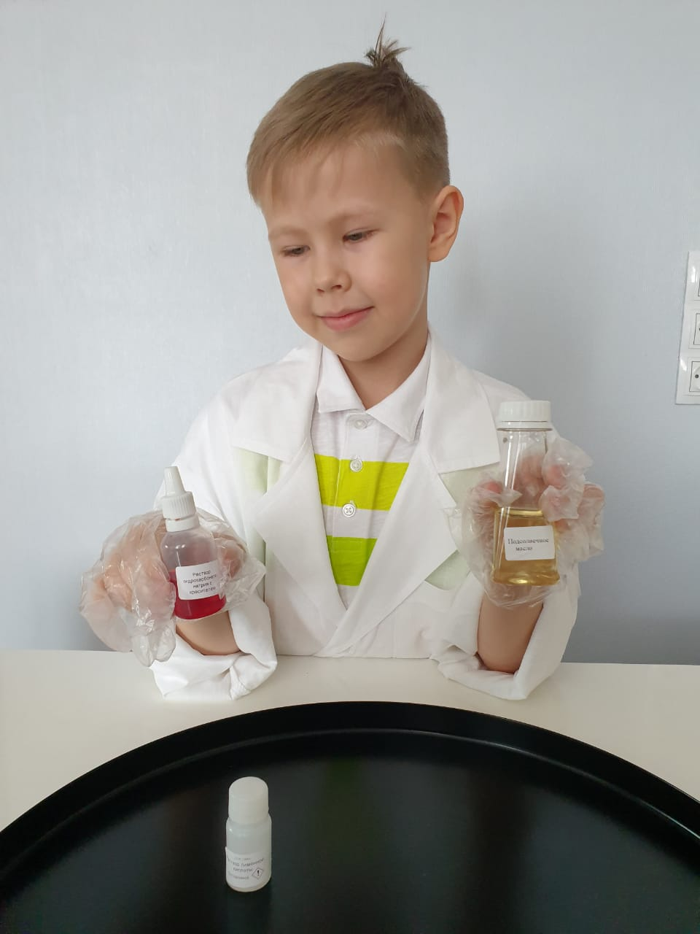
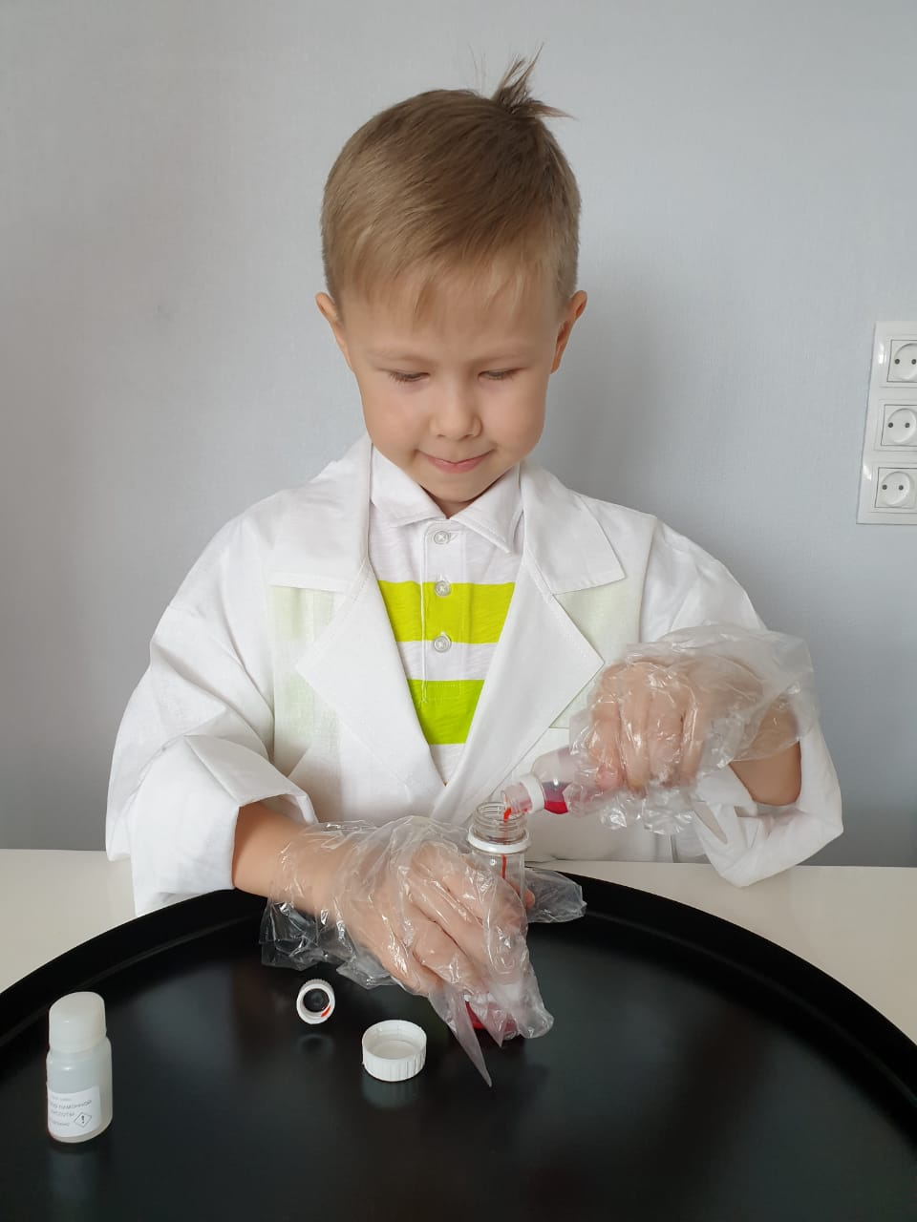
2)В ёмкость с подсолнечным маслом я добавляю окрашенный раствор пищевой соды

Slide 4
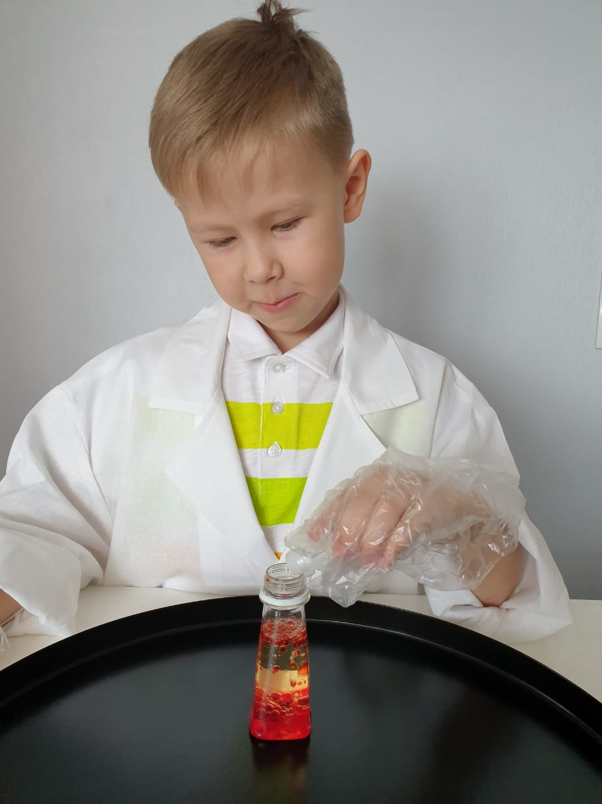
3)Затем добавляю раствор лимонной кислоты, чтобы произошла химическая реакция

Slide 5
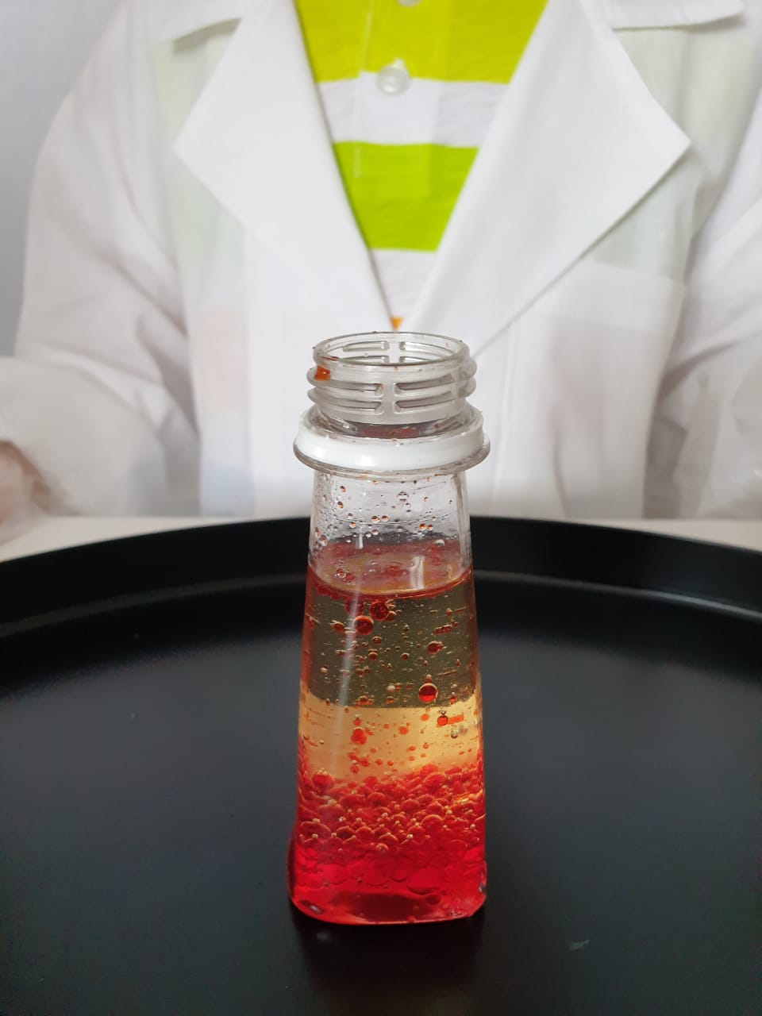
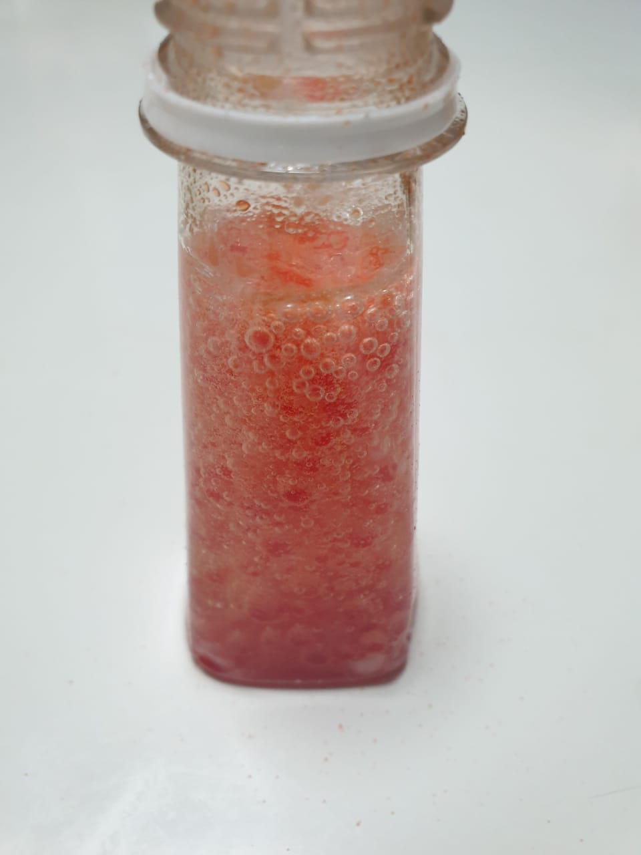
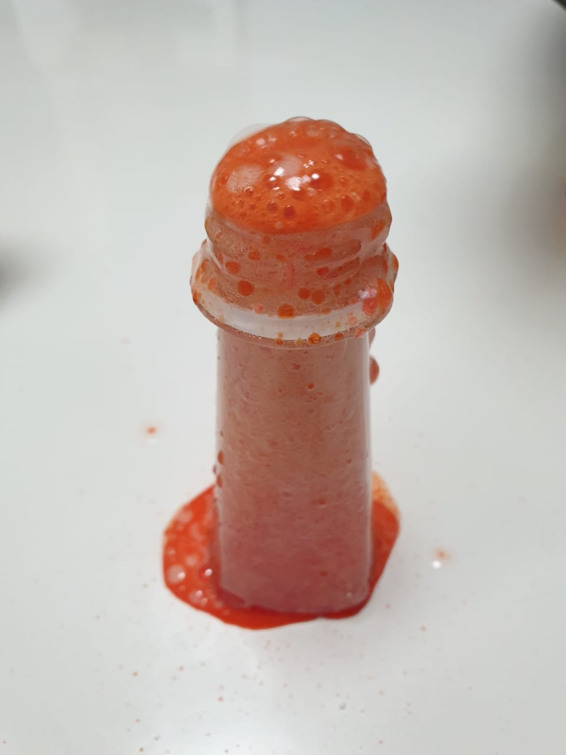
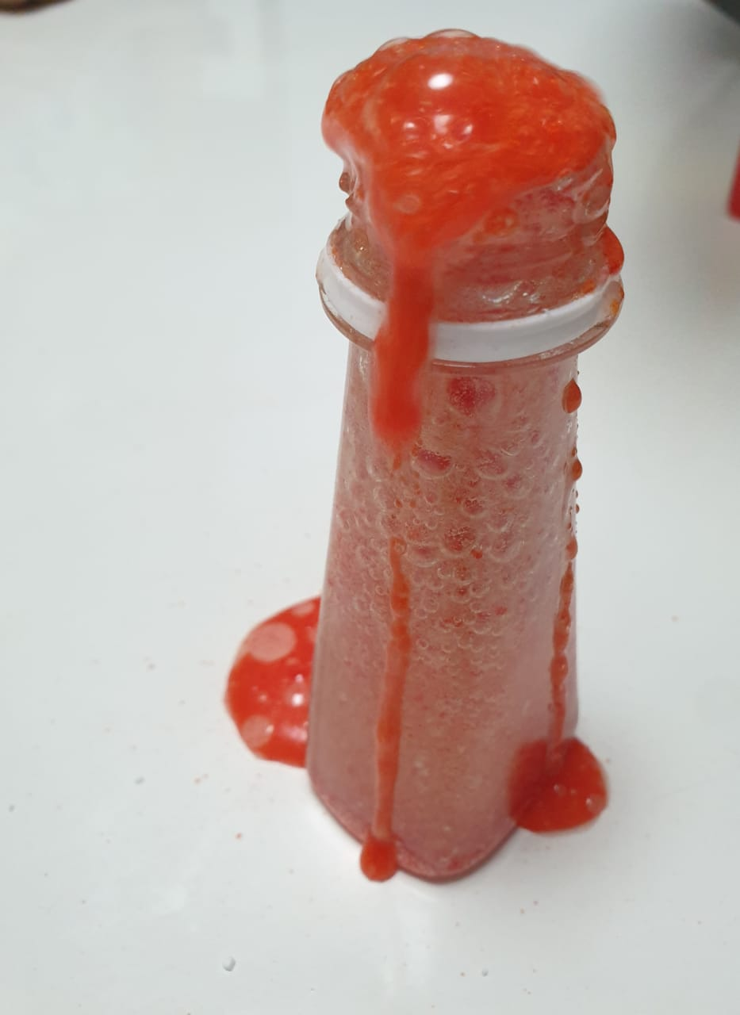
4)Все эти растворы вступили в химическую реакцию, жидкость зашипела, появились пузырьки, которые стали подниматься вверх, создавая бурлящую лаву, выделился газ

